Slide 1
AFRICAN CONFERENCE ON DEBT AND DEVELOPMENT (AFCODD)
PRÊTS DU FMI ET POLITIQUES D’AUSTERITE AU TCHAD
Présenté par
M. FATA HOUSSOUBE
Chef de Division de la Prévision et de la Modélisation Macroéconomique
MINISTERE DES FINANCES ET DU BUDGET
Email: houssoube@yahoo.fr ou houssoubefata@gmail.com

Slide 2
PLAN DE LA PRESENTATION
1. Introduction
2. Brève description de l’économie tchadienne
3. Intervention du FMI au Tchad
4. Politique d’austérité et réformes structurelles
4.1 Réformes et politiques fiscales et douanières
4.2 Réformes de la gestion des finances publiques
4.3 Réforme du secteur bancaire
4.4 Amélioration de la gouvernance et de la transparence

Slide 3
1. Introduction
Définition d’une politique d’austérité
Politique de « rigueur » ou politique « restrictive » qui vise à assainir la gestion d'un État.
Objectif d’une politique d’austérité
Politique monétaire : freiner l’inflation
Politique fiscale et budgétaire : limiter les déficits publics et réduire le niveau d’endettement en assainissant les finances publiques pour retrouver l’équilibre budgétaire

Slide 4
1. Introduction
Politique d’austérité vs Réformes structurelles
Politique d’austérité : politique conjoncturelle
Réformes structurelles : série de mesures d’austérité (ou pas) visant à changer la structure de l’économie
Mesures d’austérité: hausse des taux d’intérêt, blocage des salaires, augmentation des impôts, baisse des dépenses, etc.

Slide 5
1. Introduction
Politiques d’austérité au Tchad
Le Tchad a traversé une crise importante entre 2015 et 2017 qui l’a conduit à mettre en œuvre des politiques d’austérité dans le cadre d’un programme avec le FMI

Slide 6
2. Brève description de l’économie tchadienne
Principales branches :
Agriculture (17,4%)
Exploitation pétrolière (16,1%)
Commerce (13,1%)
Elevage (12%)
Services non marchands (10,3%)
Le pétrole est aussi le principal produit d’exportation :
2014 : 72%
2015 : 55%
2016: 77%
2017: 67%
2018: 67%

Slide 7
2. Brève description de l’économie tchadienne
L’effondrement des cours du Brent de 99 $US en 2014 à 52 $ en 2015 et 44 $ en 2016 a joué négativement sur la croissance, la situation extérieure et fait épuiser les réserves de change
Ce choc des prix n’a joué sur la croissance du secteur pétrolier qu’à partir de 2016. En 2015, le secteur pétrolier a même enregistré une forte croissance en volume

Slide 8
2. Brève description de l’économie tchadienne
Toutefois, en termes nominaux, le PIB pétrolier et même le PIB non pétrolier se sont contractés dès 2015
Et compte tenu de la part élevée des recettes pétrolières dans les recettes totales d’une part ........

Slide 9
2. Brève description de l’économie tchadienne
...... Et du faible taux de mobilisation des recettes non pétrolières d’autre part
On observe une baisse nominale importante des recettes, entre 2015 et 2016, qui deviennent moins importantes que les charges d’où des soldes nets de gestion déficitaires

Slide 10
2. Brève description de l’économie tchadienne
L’ajustement a commencé par une baisse des dépenses d’investissement sur ressources intérieures qui n’empêche pas l’aggravation du déficit en raison du solde net de gestion déjà déficitaire.
A la fin de l’année 2016, le Gouvernement a décidé de réduire les salaires des fonctionnaires

Slide 11
2. Brève description de l’économie tchadienne
La masse salariale représentait plus de 100% des recettes fiscales en 2016. Autrement dit, l’Etat doit puiser sur les recettes non fiscales (dons par exemple) et s’endetter pour payer les salaires !!!!!!
Le principal objectif était de réduire le solde primaire de base hors pétrole qui mesure la capacité d’honorer les services de la dette sans puiser sur les recettes pétrolières et sans réduire les dépenses d’investissement sur ressources propres

Slide 12
3. Intervention du FMI au Tchad
Le FMI dispose de plusieurs mécanismes de prêts :
La Ligne de Précaution et de Liquidité (LPL)
La Ligne de Crédit Modulable (LCM)
Le Mécanisme d’Intégration Commerciale (MIC)
La Facilité de Crédit Rapide (FCR)
L’Instrument de Financement Rapide (IFR)
La Facilité Elargie de Crédit (FEC)
Le Mécanisme Elargi de Crédit (MEC)
La Ligne de Liquidité à Court Terme (LLCT)
La Facilité de protection contre les Chocs Exogènes (FCE)
La Facilité de Crédit de Confirmation

Slide 13
3. Intervention du FMI au Tchad
Objet: La FEC soutient les programmes économiques des pays qui visent à rétablir la stabilité et la viabilité macroéconomiques tout en favorisant une croissance vigoureuse et durable et la réduction de la pauvreté. Elle peut aussi servir de catalyseur pour mobiliser de l’aide étrangère.
Durée et utilisation répétée: Dans le cadre d’un accord FEC, l’aide est accordée pour une durée initiale de trois à cinq ans, avec une durée maximale totale de cinq ans. Après qu’un accord FEC a expiré ou a été annulé, de nouveaux accords peuvent être approuvés.

Slide 14
3. Intervention du FMI au Tchad
Accès: Le montant du financement mis à disposition au titre de la FEC est déterminé en fonction des besoins de financement de la balance des paiements du pays, de la solidité de son programme économique, de sa capacité à rembourser le FMI, de l’encours des crédits du FMI et de ses antécédents en matière d’utilisation des ressources du FMI.
Taux d’intérêt : Le taux d’intérêt des financements accordés au titre de la FEC est de 0 %, avec un différé d’amortissement de cinq ans et demi et une échéance maximale de dix ans.

Slide 15
3. Intervention du FMI au Tchad
Conditionnalité : Ensemble de mesures qui aideront à établir une stabilité et une viabilité macroéconomiques à moyen terme. Ces mesures, sont décrites dans la lettre d’intention du pays.

Slide 16
3. Intervention du FMI au Tchad
Les conditions quantitatives servent de référence pour suivre l’évolution des variables macroéconomiques. Les programmes appuyés par la FEC visent à préserver les dépenses sociales et les autres dépenses prioritaires, notamment en établissant des objectifs quantitatifs explicites lorsque cela est possible.

Slide 17
3. Intervention du FMI au Tchad
Les repères structurels : aident à suivre l’application des réformes macroéconomiques essentielles dont dépend la réalisation des objectifs du programme.
Les revues des programmes: Evaluation des résultats obtenus dans le cadre des programmes et adaptation éventuelle de ceux-ci à l’évolution de la situation économique. Celles-ci sont programmées à des intervalles de six mois au plus.

Slide 18
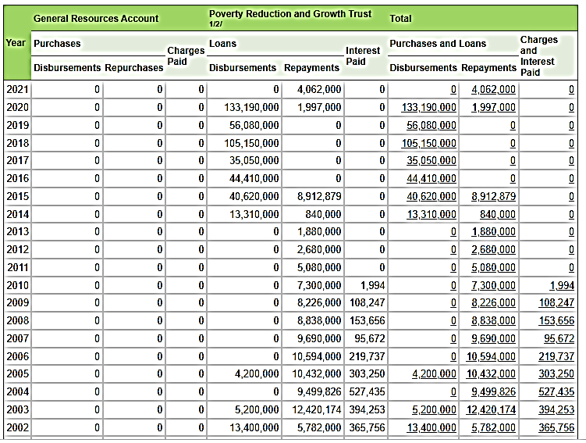
3. Intervention du FMI au Tchad

Slide 19
4. Politiques d’austérité et réformes structurelles
Sur la période récente : le Tchad a mis en œuvre deux programmes avec le FMI suite à la crise de 2015-2017 au titre de la Facilité Elargie de Crédit.
Programmes triennaux : 2015-2017 et 2017-2020
Montants : 146,3 et 312,1 millions de dollars US
Objectifs : stabiliser la situation budgétaire, contribuer à la viabilité de la Balance des Paiements et à reconstituer les réserves de change, favoriser une croissance solide et inclusive

Slide 20
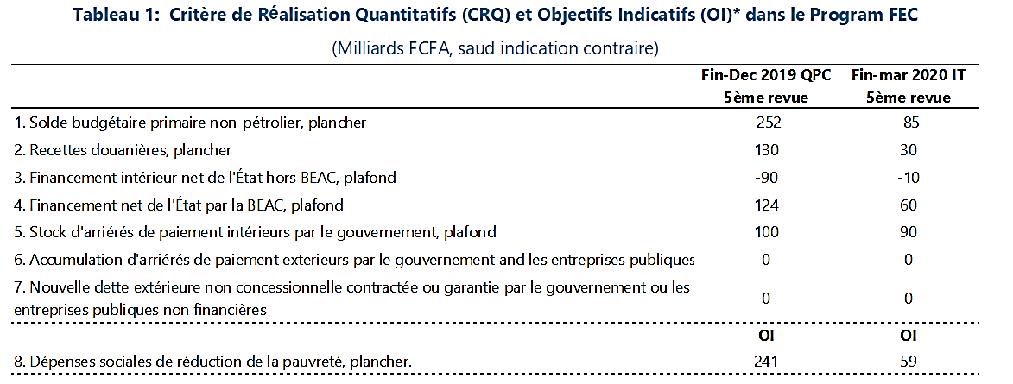
4. Politiques d’austérité et réformes structurelles
Critères de Réalisation Quantitatifs

Slide 21
4. Politiques d’austérité et réformes structurelles
4.1 Réformes et politiques fiscales et douanières
Bancarisation des recettes
Paiement des impôts et taxes via le système bancaire pour réduire les fuites
Exonérations fiscales et douanières:
Non renouvellement tacite des exonérations sur les activités existantes qui arrivent à expiration ni à proroger les exonérations existantes, en particulier dans le secteur pétrolier.
Evaluation systématique de l’incidence budgétaire de toute nouvelle demande d’exonération, via un comité technique.
Mobilisation des recettes de la TVA :
Mise en place d’un mécanisme de remboursement de la TVA
Réduction des exonérations de la TVA.
Publication de la liste des entreprises autorisées à retenir la TVA afin de rendre la collecte de la TVA transparente et entrainer l’accroissement des recettes.
Déposer 5 % des recettes de la TVA dans le compte dédié auprès de la BEAC pour le remboursement de la TVA.

Slide 22
4. Politiques d’austérité et réformes structurelles
4.1 Réformes et politiques fiscales et douanières
Mobilisation des recettes douanières
Informatisation des opérations douanières et migration attendue vers un nouveau logiciel (SYDONIA World) pour
Renforcer l'intégration des systèmes de la douane et des impôts pour améliorer le recouvrement de la TVA;
Faciliter les interconnexions avec les administrations douanières au Cameroun, au Niger et au Soudan.
Mobilisation des recettes fiscales non pétrolières
Réorganisation des principales structures de la Direction Générale des Impôts
Recensement de la matière domaniale imposable, commençant par la capitale, qui permettra de renforcer la capacité du Gouvernement en matière de mobilisation des recettes foncières;

Slide 23
4. Politiques d’austérité et réformes structurelles
4.2 Réformes de la gestion des finances publiques
Maîtrise et efficacité des dépenses publiques
Recensement du personnel de l’Etat et blocage des salaires
Accroître les dépenses sociales et les investissements prioritaires
Réduire les transferts et subventions vers les entreprises publiques non rentables
Amélioration de la chaîne des dépenses
Limiter le recours aux Dépenses Avant Ordonnancement pour réduire le risque de dépenses excessives et d’accumulation des arriérés de paiement
Acquisition et exploitation d’un Système Intégré de Gestion des Finances Publiques
Adopter une stratégie d'apurement pour l'ensemble du stock d'arriérés validés par un audit

Slide 24
4. Politiques d’austérité et réformes structurelles
4.2 Réformes de la gestion des finances publiques
Amélioration de la gestion de la trésorerie et de la dette publique
Amélioration du plan de trésorerie mensuel afin d’éviter l’accumulation de nouveaux arriérés
Mettre à jour le système de gestion informatique de la dette publique
Soumettre tous les projets d'accord de prêt à l'approbation préalable de la Commission Nationale d'Analyse de la Dette (CONAD), qui s'appuie sur l'analyse technique et financière de l'Equipe Technique d’Analyse de la Viabilité de la Dette (ETAVID).
Améliorer le fonctionnement de la CONAD
Autres réformes
Révision du code des marchés publics et publication d’un bulletin trimestriel sur les marchés publics
Transposition des directives de la CEMAC

Slide 25
4. Politiques d’austérité et réformes structurelles
4.3 Réformes du secteur bancaire
Régler les arriérés, ainsi que le remboursement à termes échus de la dette due aux banques de la place afin d’atténuer les pressions sur le secteur bancaire.
Renforcer l'inclusion financière en encourageant la création d’établissements de microfinance, la bancarisation des opérations de l’Etat, l’ouverture de comptes, et la promotion des règlements de transaction au moyen de paiements mobiles.

Slide 26
4. Politiques d’austérité et réformes structurelles
4.4 Amélioration de la Gouvernance et de la transparence
Mettre en œuvre la Convention des Nations Unies contre la corruption (CNUCC), qui a été ratifiée par l'Assemblée Nationale en 2017.
Soutenir les activités de l'Agence nationale d’Investigations financières (ANIF), y compris le renforcement de ses ressources humaines.
Poursuivre ses efforts pour améliorer la transparence et le suivi du secteur pétrolier en mettant en œuvre les recommandations de l’ITIE (Initiative pour la Transparence dans les Industries Extractives).
Mise en œuvre des mesures d’amélioration du climat des affaires

Slide 27
MERCI POUR VOTRE BIEN AIMABLE ATTENTION

